Slide 1
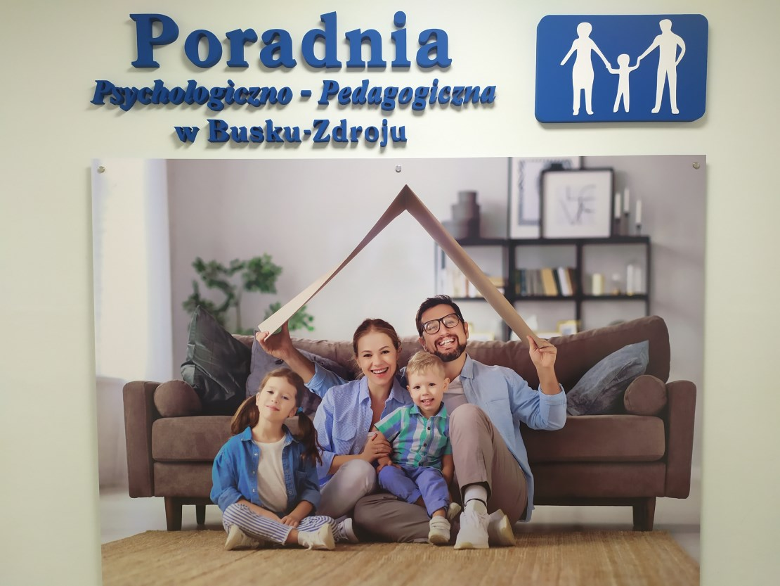

Slide 2
Poradnia Psychologiczno-Pedagogiczna w Busku-Zdroju jest jednostką organizacyjną Powiatu Buskiego, który jest jej organem prowadzącym.
Nadzór pedagogiczny nad Poradnią Psychologiczno-Pedagogiczną w Busku-Zdroju sprawuje Świętokrzyski Kurator Oświaty.
Powiat Buski

Slide 3
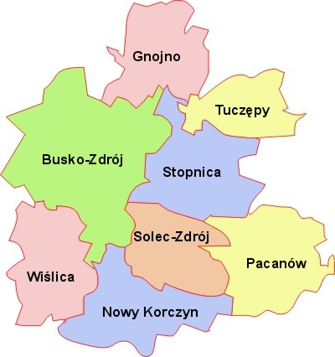
Obszar działania Poradni
Poradnia Psychologiczno - Pedagogiczna w Busku - Zdroju ma pod opieką dzieci i młodzież z Powiatu Buskiego, w skład którego wchodzą gminy:
Busko-Zdrój,
Gnojno,
Nowy Korczyn,
Pacanów,
Solec-Zdrój,
Stopnica,
Tuczępy,
Wiślica.
Poradnia obejmuje opieką wszystkie przedszkola, szkoły i specjalne ośrodki szkolno-wychowawcze funkcjonujące na terenie Powiatu Buskiego.

Slide 4
Poradnia Psychologiczno‑Pedagogiczna w Busku‑Zdroju
ul. Bohaterów Warszawy 120, 28‑100 Busko‑Zdrój
41 2345670 sekretariat
41 2345673 rejestracja
501 356 354 rejestracja
sekretariat@ppp.busko.pl lub rejestracja@ppp.busko.pl
godziny otwarcia: od poniedziałku do piątku 8:00-16:00

Slide 5
Podstawowym celem Poradni jest pomoc dzieciom, młodzieży, rodzicom i nauczycielom.

Slide 6
Misja Poradni
Poradnia Psychologiczno - Pedagogiczna w Busku-Zdroju udziela swoim klientom rzetelnej pomocy psychologicznej, pedagogicznej i logopedycznej. Zespół specjalistów dba o dobro klienta, zapewnia poszanowanie jego praw (ze szczególnym uwzględnieniem prawa do indywidualnego rozwoju i prawa do dokonywania samodzielnych wyborów), zapewnia dyskrecję, wspiera w podejmowaniu ważnych dla niego decyzji i pomaga w sytuacjach trudnych.

Slide 7
Głównym zadaniem Poradni
jest diagnozowanie dzieci i młodzieży.
Efektem diagnozy jest wydanie:
opinii
orzeczeń

Slide 8
Poradnia wydaje opinie w sprawach:
wczesnego wspomagania rozwoju dziecka,
zindywidualizowanej ścieżki kształcenia,
odroczenia rozpoczęcia spełniania przez dziecko obowiązku szkolnego,
dostosowania wymagań edukacyjnych wynikających z programu nauczania do indywidualnych potrzeb edukacyjnych ucznia,
objęcia dziecka pomocą psychologiczno-pedagogiczną w szkole lub placówce,
specyficznych trudności w uczeniu się (dysleksja, dysortografia, dysgrafia).

Slide 9
Poradnia wydaje orzeczenie o potrzebie kształcenia specjalnego
dla dzieci i młodzieży:
niesłyszących,
słabosłyszących,
niepełnosprawnych ruchowo, w tym z afazją,
niepełnosprawnych intelektualnie w stopniu lekkim,
niepełnosprawnych intelektualnie w stopniu umiarkowanym,
niepełnosprawnych intelektualnie w stopniu znacznym,
z autyzmem, w tym z zespołem Aspergera,
z niepełnosprawnościami sprzężonymi,
niedostosowanych społecznie,
zagrożonych niedostosowaniem społecznym.

Slide 10
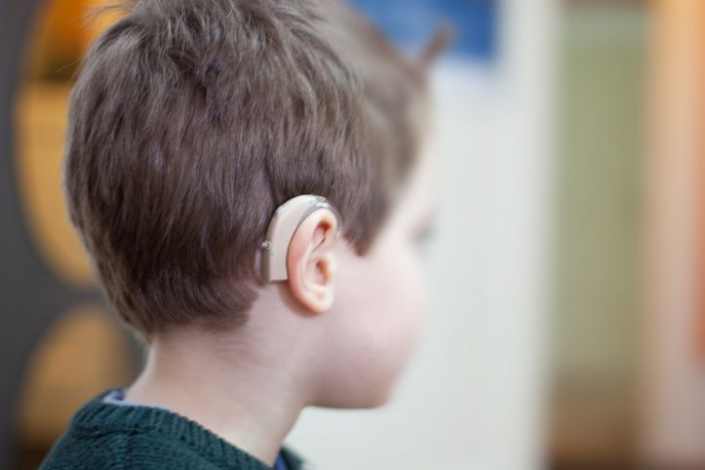
Poradnia Psychologiczno - Pedagogiczna w Busku – Zdroju, z dniem 28 lipca 2022 r. uzyskała uprawnienia do diagnozowania i orzekania dzieci i uczniów niesłyszących i słabosłyszących.
Dodatkowe uprawnienia pozwoliły na łatwiejszy dostęp do diagnozowania i orzekania dzieci niesłyszących i słabosłyszących, które dotychczas korzystały z takich usług w Poradni Psychologiczno - Pedagogicznej w Kazimierzy Wielkiej.

Slide 11
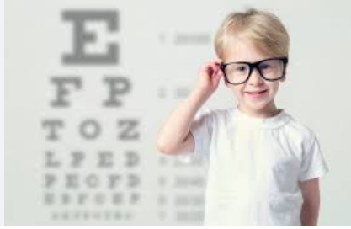
Pracownicy Poradni szkolą się również z zakresu tyflopedagogiki i już niebawem zdobędą uprawnienia do diagnozowania i terapii dzieci oraz młodzieży niewidomych i niedowidzących.

Slide 12
W skład zespołu specjalistów z Poradni Psychologiczno-Pedagogicznej w Busku-Zdroju wchodzą:
Psycholodzy
Pedagodzy
Logopedzi
Surdopedagodzy
Oligofrenopedagodzy
Specjaliści od terapii EEG Biofeedback
Specjaliści terapii sensorycznej
Specjaliści od wczesnego wspomagania rozwoju dziecka
Doradca zawodowy
Mediator
Trenerzy TUS

Slide 13
Niezwykle istotną formą działania Poradni jest udzielanie dzieciom i młodzieży oraz rodzicom i nauczycielom bezpośredniej pomocy psychologiczno-pedagogicznej
Pomoc bezpośrednia udzielana dzieciom i młodzieży to:
terapia psychologiczna,
terapia logopedyczna,
terapia EEG Biofeedback,
integracja sensoryczna,
rehabilitacja ruchowa.

Slide 14
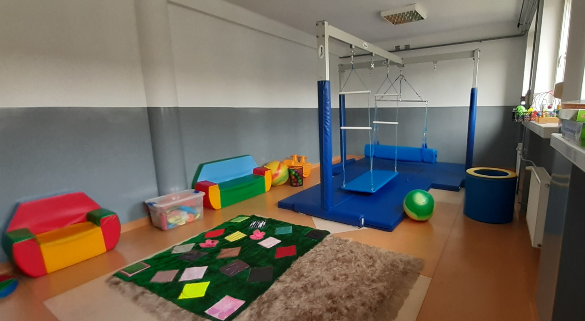
Sala do rehabilitacji ruchowej

Slide 15
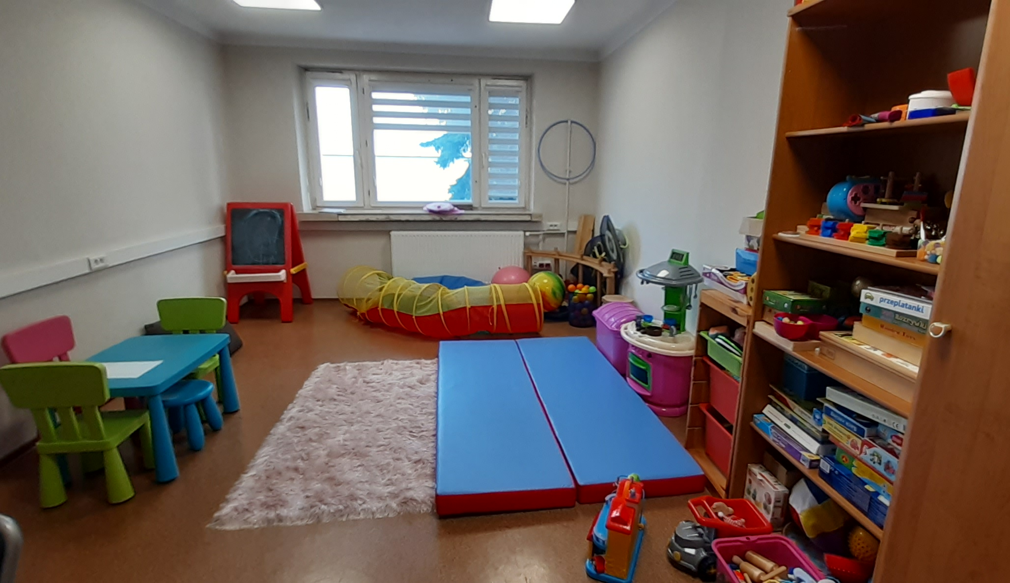
Sala do integracji sensorycznej

Slide 16
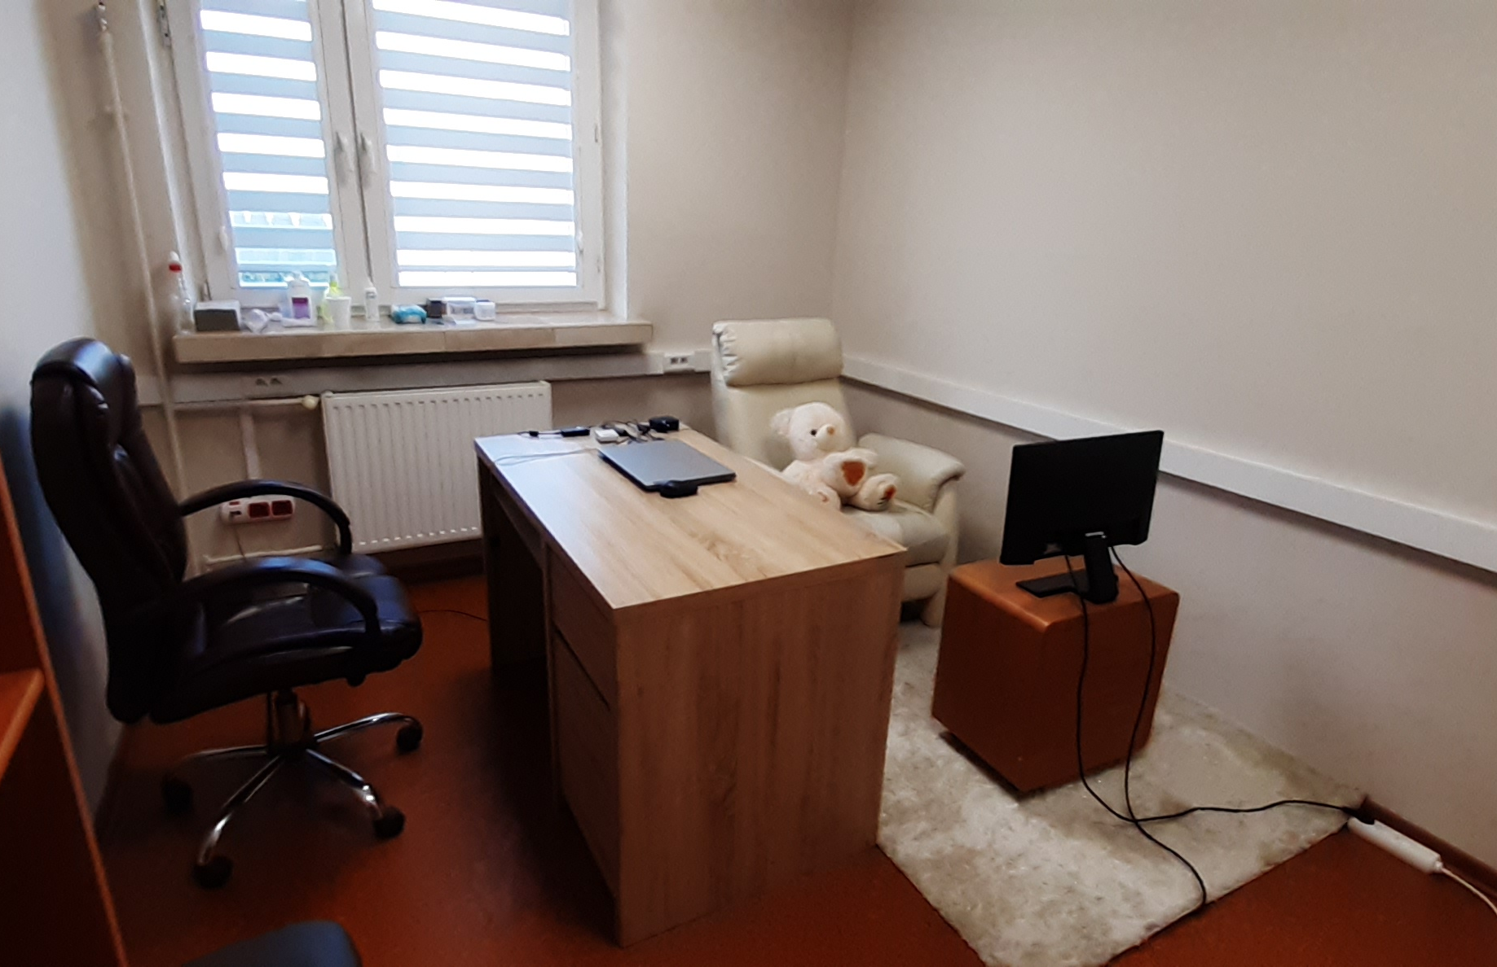
Sala do terapii EEG Biofeedback

Slide 17
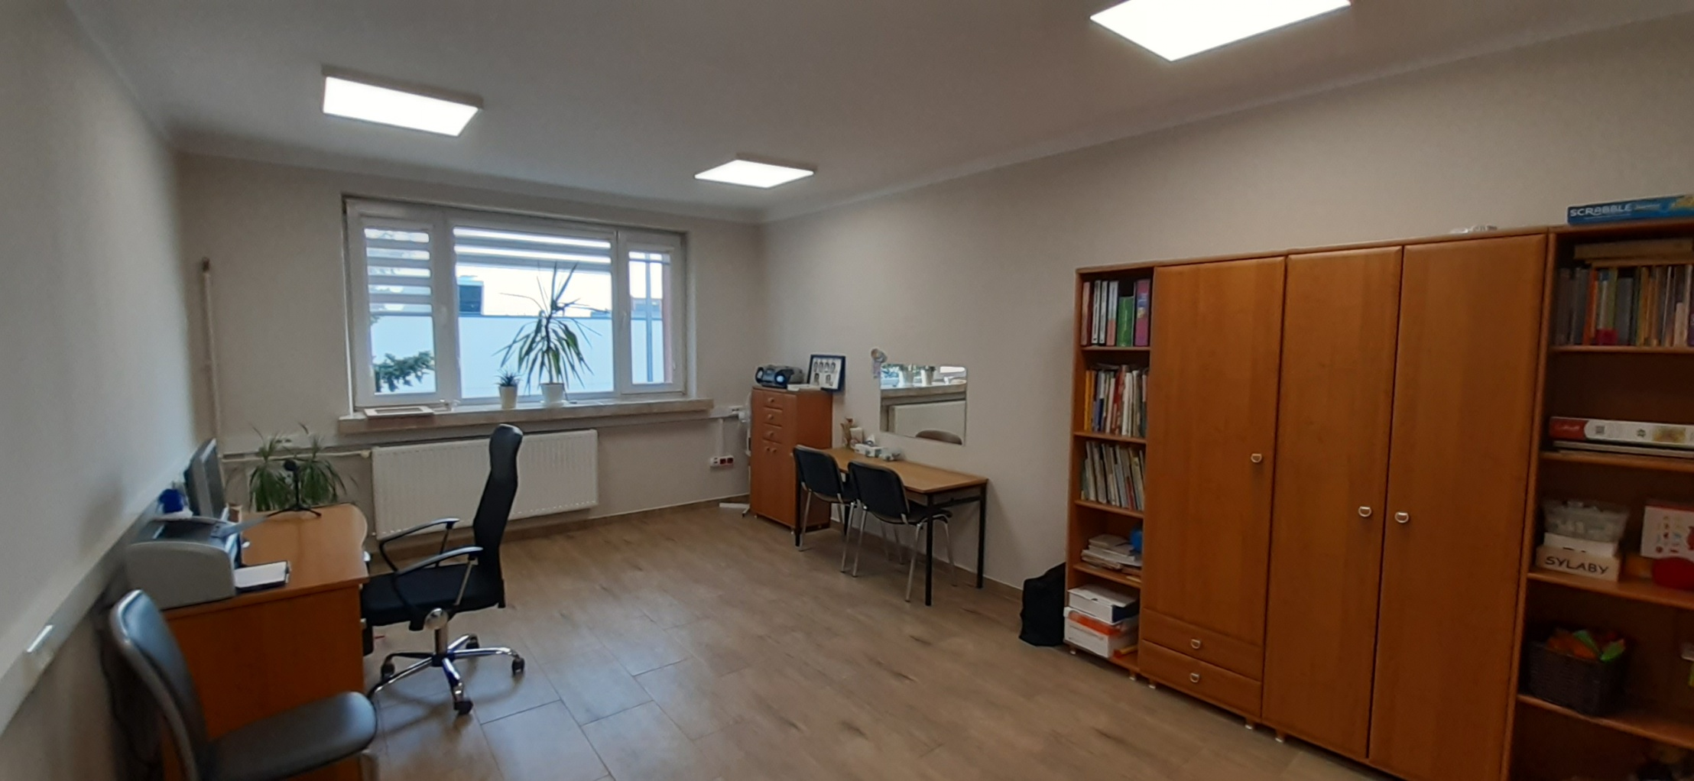
Sala logopedyczna

Slide 18
Od 2018 roku Poradnia realizuje program kompleksowego wsparcia dla rodzin „Za życiem”. Poradnia pełni funkcję wiodącego ośrodka koordynacyjno – rehabilitacyjno – opiekuńczego na terenie Powiatu Buskiego.
W ramach ww. programu Poradnia udziela kompleksowego wsparcia rodzinom z dziećmi od chwili wykrycia niepełnosprawności lub zagrożenia niepełnosprawnością do czasu podjęcia nauki w szkole.
Dziecko jest objęte pomocą specjalistów w zależności od potrzeb jego, jak i potrzeb jego rodziny.
Rodzicom udzielana jest fachowa informacja dotycząca ich dziecka oraz jego problemów rozwojowych.
Poradnia organizuje - w zależności od potrzeb dziecka - dodatkowe usługi terapeutów, psychologów, pedagogów, logopedów i innych specjalistów.

Slide 19
Powiat Buski

